Slide 1
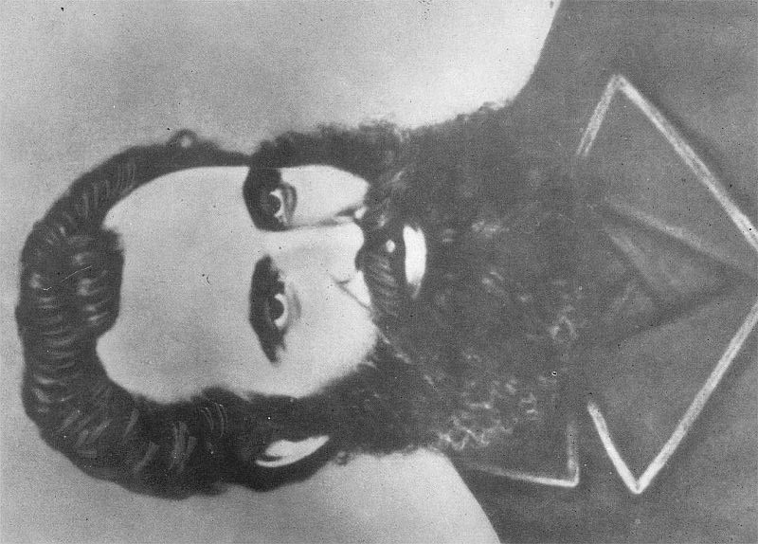
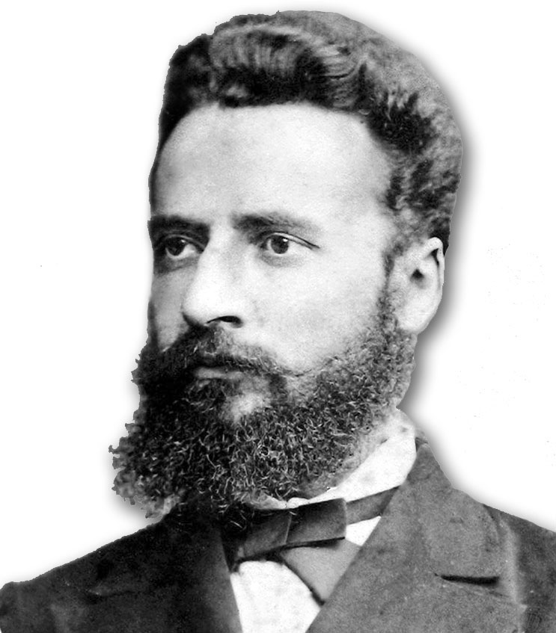
Преписал „История славянобългарска“ и създал своя
История славянобългарска
КНИЖОВНИЦИ
ПРОСВЕТИТЕЛИ
БОРЦИ ЗА СВОБОДА
Любен Каравелов
Георги Бенковски
НАРОДНИ БУДИТЕЛИ

Slide 2
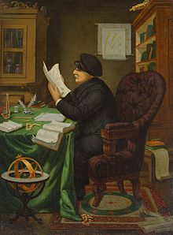
Рибен буквар
Георги Раковски
Неофит Рилски
Първи учител в светско училище
Христо Ботев
План за освобождение на България
Софроний Врачански
Български революционен комитет

Slide 3
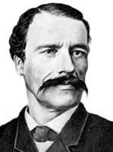
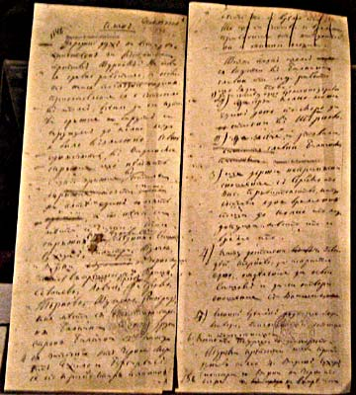
Мрежа от тайни комитети
Организирал чета в помощ на Априлското въстание
Паисий Хилендарски
Петър Берон
Организатор на Априлското въстание
Хвърковата чета
Васил Левски

Slide 5
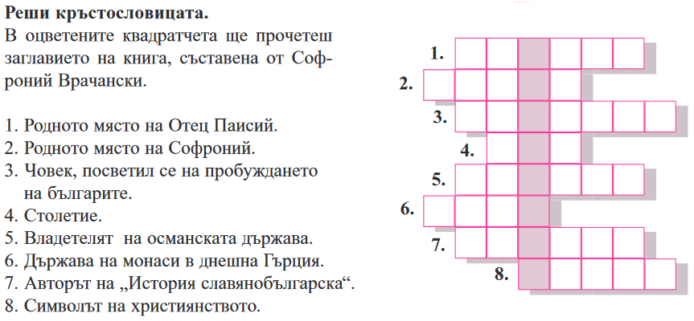

Slide 7
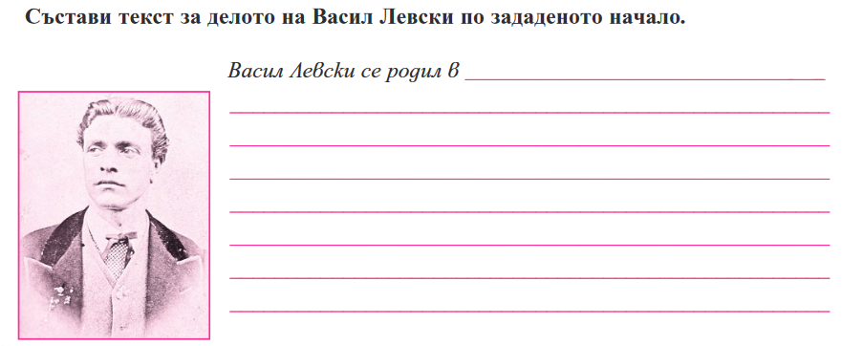

Slide 8
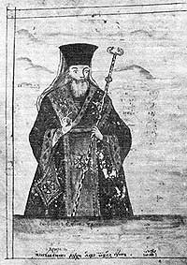
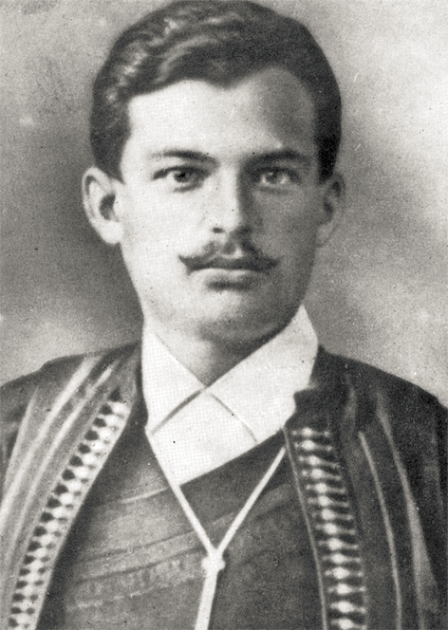
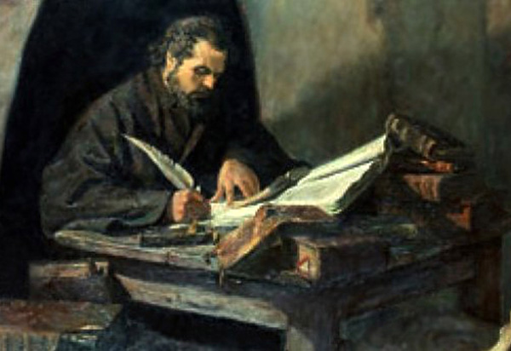

Slide 10
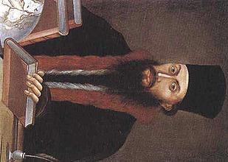
Образувайте куплет от известна детска песен, посветена на будителите:

Slide 11
Народни будители
книжовници
Борци за свобода
просветители

